Slide 1
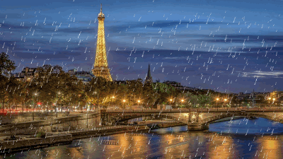

Il pleut
(Les carreaux de l’usine)
Par Jacques Brel (1954)
Diaporama © Apex

Slide 2
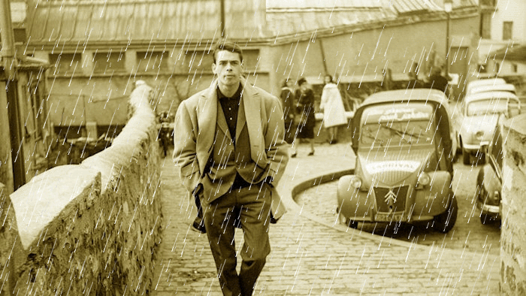
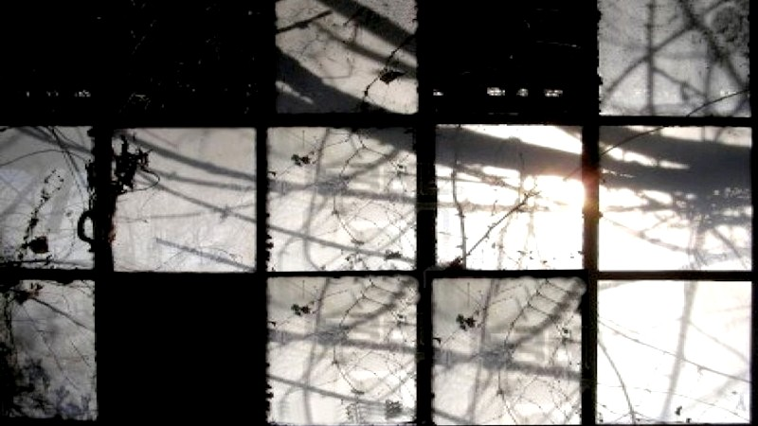
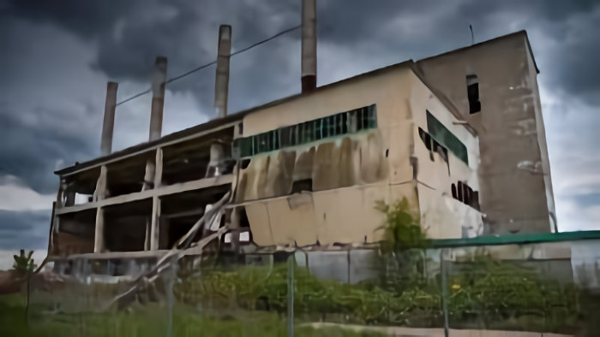
Il pleut, c'est pas ma faute à moi
Les carreaux de l’usine
Sont toujours mal lavés
Il pleut, les carreaux de l’usine
Y en beaucoup d'cassés
Il pleut
(Les carreaux de l’usine)
Par Jacques Brel (1954)
Diaporama © Apex

Slide 3
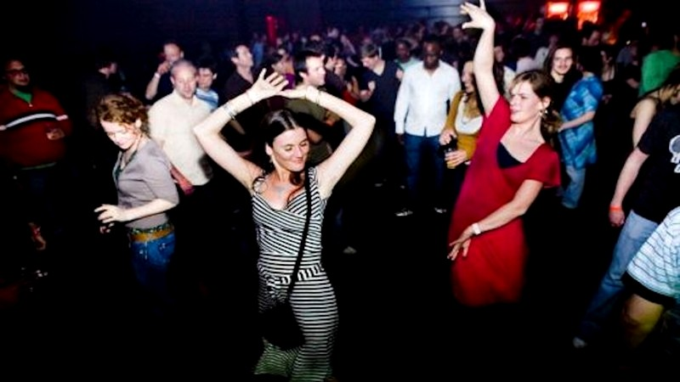
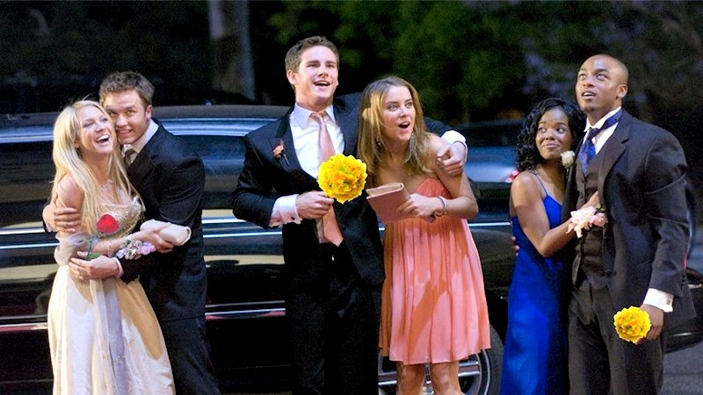
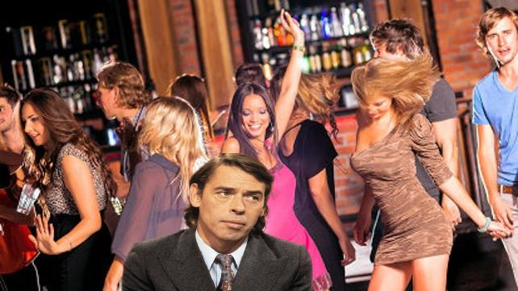
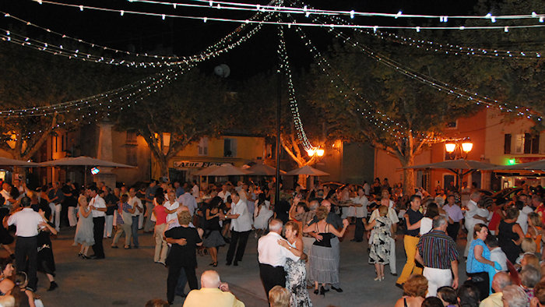
Il pleut, c'est pas ma faute à moi
Les carreaux de l’usine
Sont toujours mal lavés
Il pleut, les carreaux de l’usine
Y en beaucoup d'cassés
Les filles qui vont danser ne me regardent pas
Car elles s'en vont danser avec tous ceux-là
Qui savent leur payer pour pouvoir s'amuser
Des fleurs de papier ou de l'eau parfumée
Les filles qui vont danser ne me regardent pas
Car elles s'en vont danser avec tous ceux-là

Slide 4
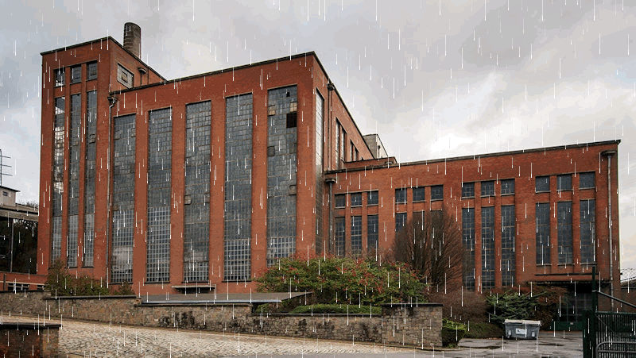
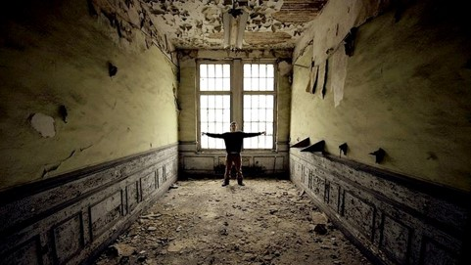
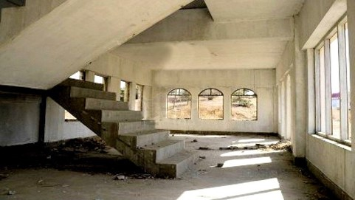
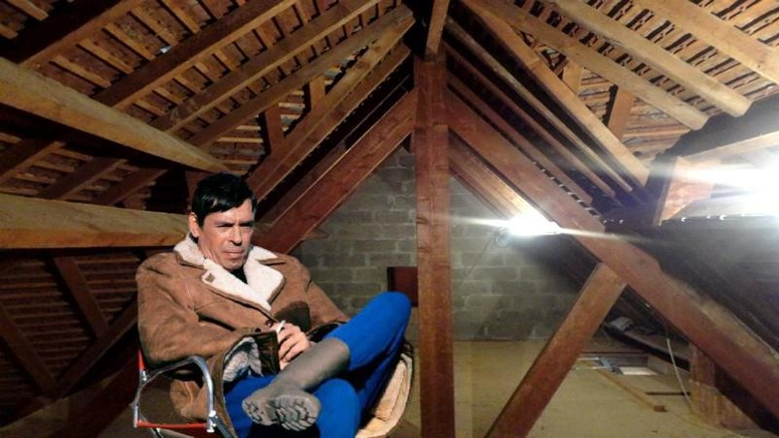
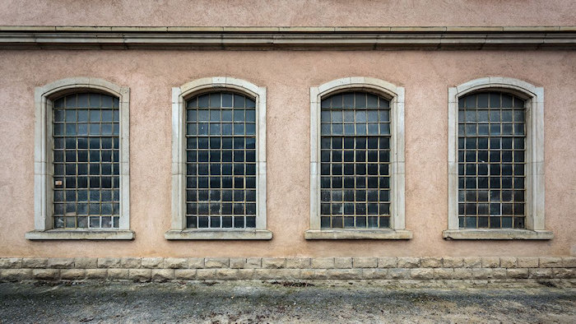
Les filles qui vont danser ne me regardent pas
Car elles s'en vont danser avec tous ceux-là
Qui savent leur payer pour pouvoir s'amuser
Des fleurs de papier ou de l'eau parfumée
Les filles qui vont danser ne me regardent pas
Car elles s'en vont danser avec tous ceux-là
Il pleut, c'est pas ma faute à moi
Les carreaux de l’usine
Sont toujours mal lavés
Les corridors crasseux
Sont les seuls que je vois
Les escaliers qui montent
Ils sont toujours pour moi
Mais quand je suis
Seul sous les toits

Slide 5
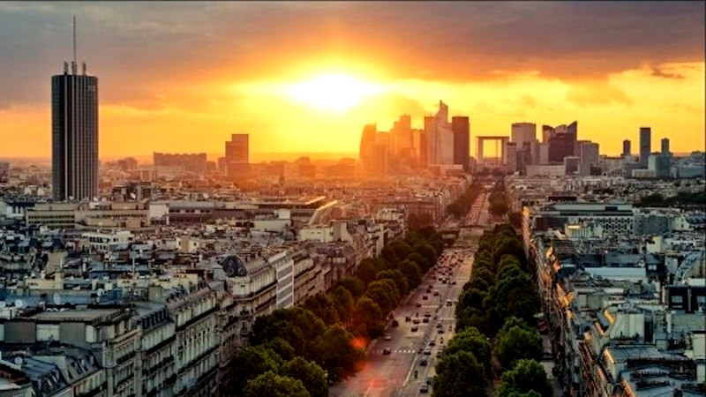
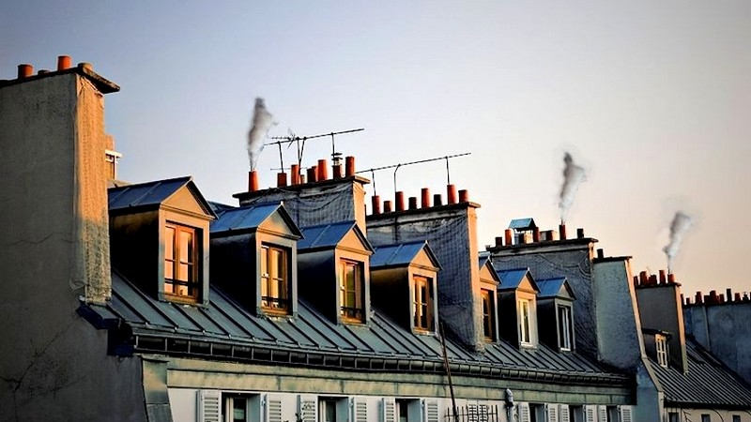
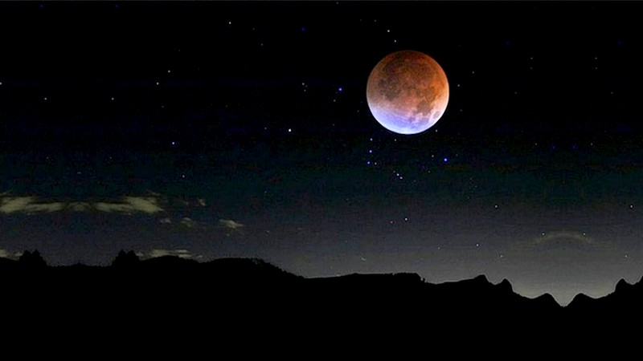

Il pleut, c'est pas ma faute à moi
Les carreaux de l’usine
Sont toujours mal lavés
Les corridors crasseux
Sont les seuls que je vois
Les escaliers qui montent
Ils sont toujours pour moi
Mais quand je suis
Seul sous les toits
Avec le soleil avec les nuages
J’entends la rue pleurer
Je vois les cheminées de la ville fumer
Doucement dans mon ciel à moi
La lune danse pour moi le soir

Slide 6
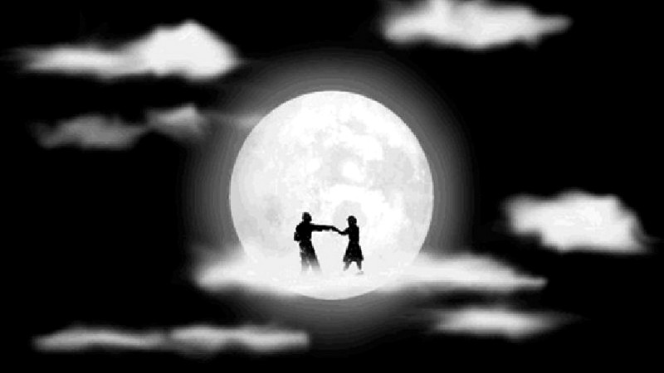
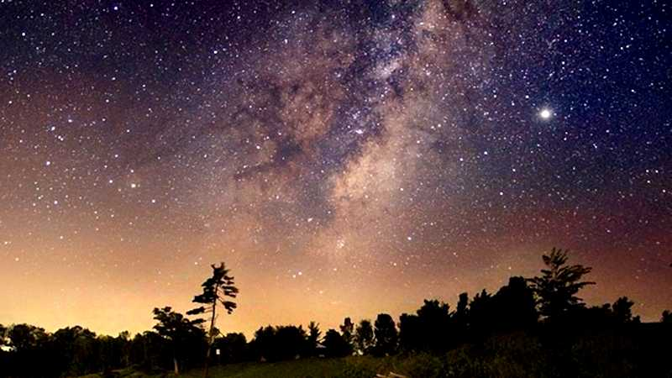
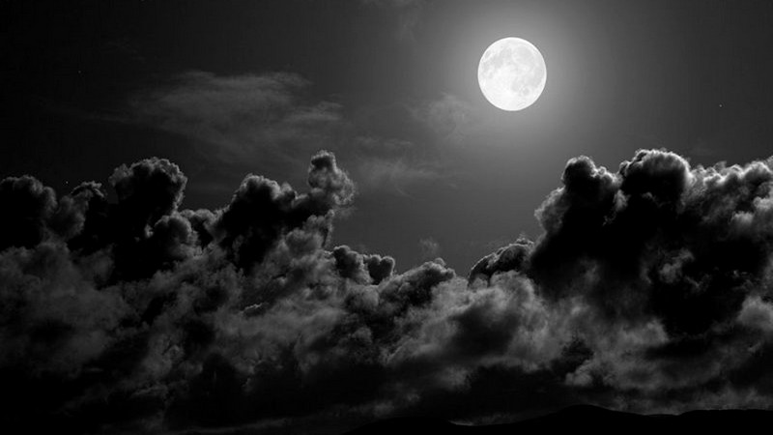
Avec le soleil avec les nuages
J’entends la rue pleurer
Je vois les cheminées de la ville fumer
Doucement dans mon ciel à moi
La lune danse pour moi le soir
Elle danse danse
Elle danse danse
Et son haleine
Immense halo, me caresse
Le ciel est pour moi
Je m'y plonge le soir
Et j'y plonge ma peine

Slide 7
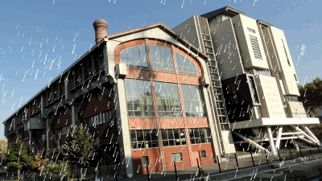
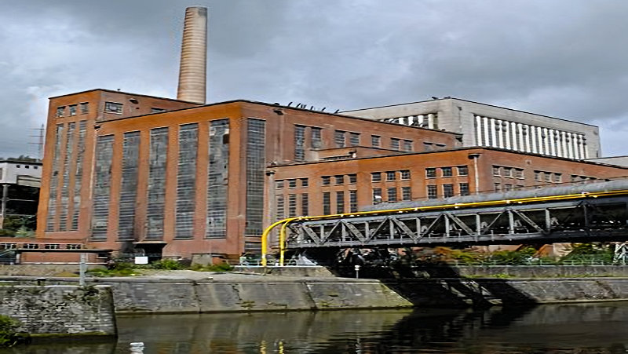
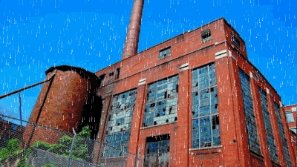
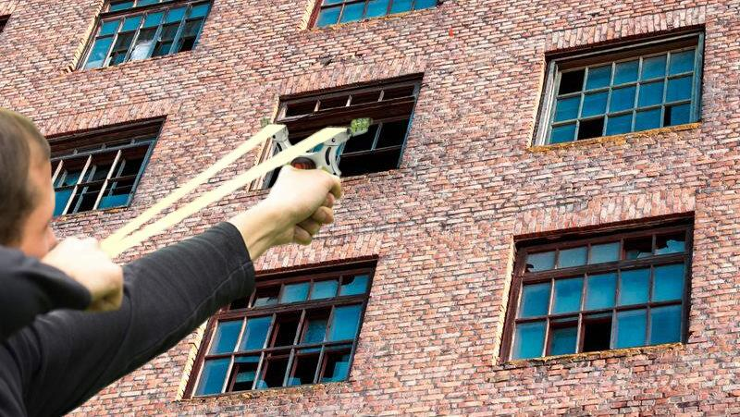
Elle danse danse
Elle danse danse
Et son haleine
Immense halo, me caresse
Le ciel est pour moi
Je m'y plonge le soir
Et j'y plonge ma peine
Il pleut, et c'est ma faute à moi
Les carreaux de l’usine
Sont toujours mal lavés
Il pleut, les carreaux de l’usine
Moi j'irai les casser

Slide 8




F I N
Il pleut, et c'est ma faute à moi
Les carreaux de l’usine
Sont toujours mal lavés
Il pleut, les carreaux de l’usine
Moi j'irai les casser
Touche Esc pour quitter

